Slide 1



Link do GitHub no Hyperlink ao lado dos nomes.
Apresentação
ANÁLISE DE DADOS
CARLOS MENEZES - GITHUB
EDUARDO GASPAR - GITHUB
LEONARDO DE SOUZA - GITHUB
MURILO SANTONE - GITHUB
RENATO GONÇALVES - GITHUB

Slide 2

1
Qual(s) a(s) companhia(s) que mais registram atrasos? Analise qualitativamente e quantitativamente.

Slide 3
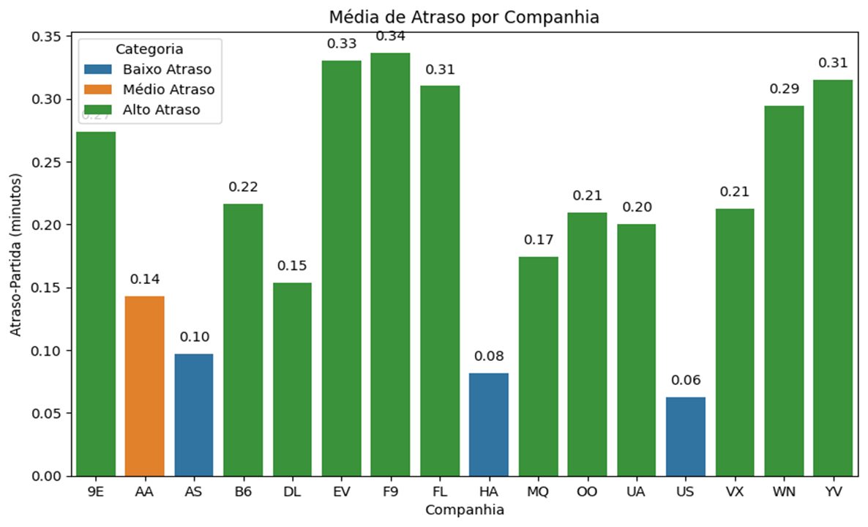
Média de atraso - Partida
Análise Qualitativa e Quantitativa
CLASSIFICAÇÕES
Classificamos em três grupos: Baixo Atraso, Médio Atraso e Alto Atraso.
DESCRIÇÕES
Baixo Atraso: 0~10 minutos;
Médio Atraso: 11~15 minutos;
Alto Atraso: A partir de 16 minutos.
Análise do projeto
QUANTAS?
Existem 16 empresas na base de dados e classificamos as que mais se atrasam para as que menos se atrasam:
QUAIS?
F9, EV, YV, FL, WN, 9E, B6, VX, OO, UA, MQ, DL, AA, AS, HA, US

Slide 4
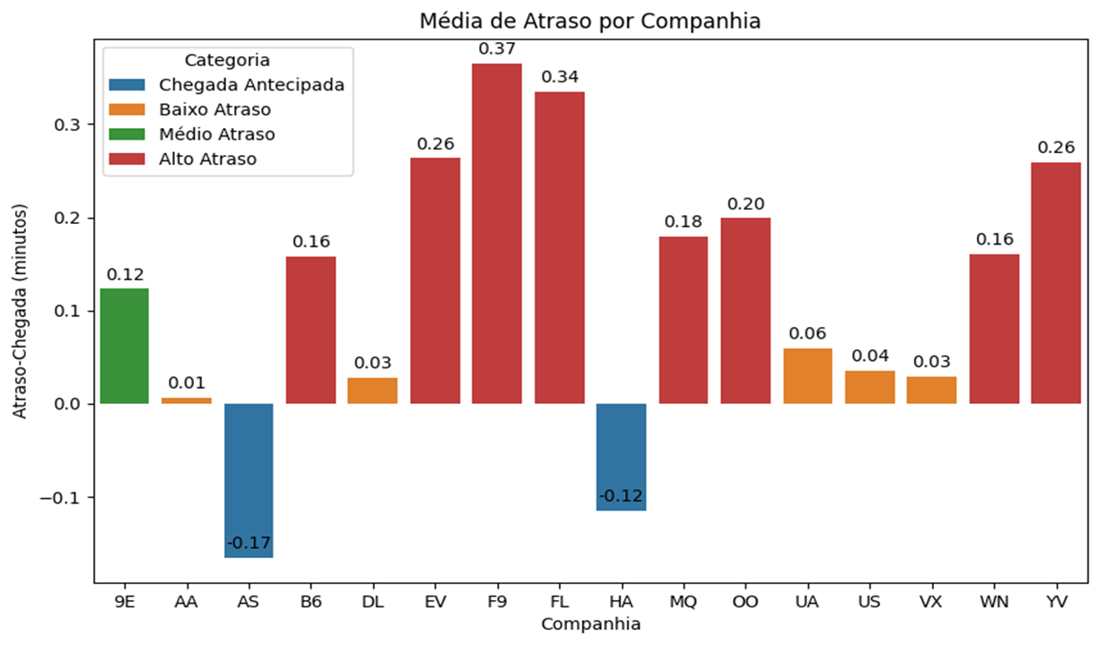
Média de atraso - Chegada
Análise Qualitativa e Quantitativa
CLASSIFICAÇÕES
Classificamos em quatro grupos: Antecipado, Baixo Atraso, Médio Atraso e Alto Atraso.
DESCRIÇÕES
Chegada Antecipada: Abaixo de 0 minutos;
Baixo Atraso: 0~10 minutos;
Médio Atraso: 11~15 minutos;
Alto Atraso: A partir de 16 minutos.
Análise do projeto
QUANTAS?
Existem 16 empresas na base de dados e classificamos as que mais se atrasam para as que menos se atrasam:
QUAIS?
F9, FL, EV, YV, OO, MQ, WN, B6, 9E, B6, UA, US, VX, DL, AA, HA, AS

Slide 5
2
A rota ou aeronave podem influenciar nos atrasos?

Slide 6
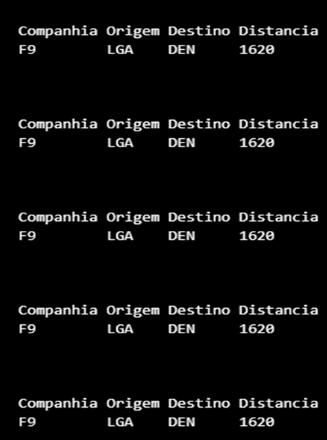
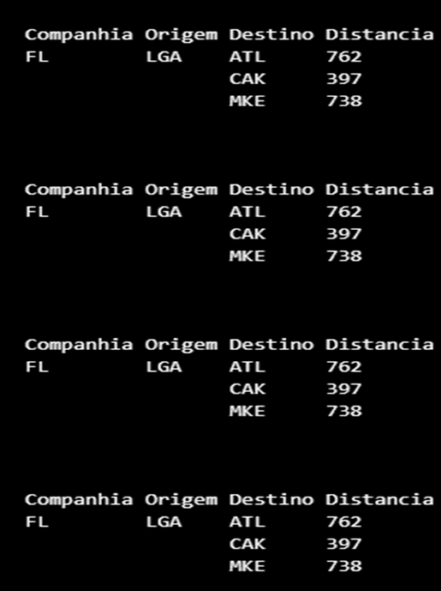
POSSÍVEL MOTIVO DE ATRASO
A Rota ou Aeronave NÃO influenciam nos atrasos.
ANÁLISE
Comparando duas companhias das que mais se atrasavam (F9 e FL) pode ser observado que ambas as companhias sempre executam as mesmas rotas durantes os seus voos, como pode ser visto nas imagens ao lado.
• Voos de mesma companhia;*
• Mesmas origens e destinos;*
• Mesmas distâncias.*
* Comparando com as informações da mesma imagem.
Análise do projeto

Slide 7
3
Existe algum padrão ou tendência nos atrasos? Se sim, o que pode ser feito para reduzi-los?

Slide 8
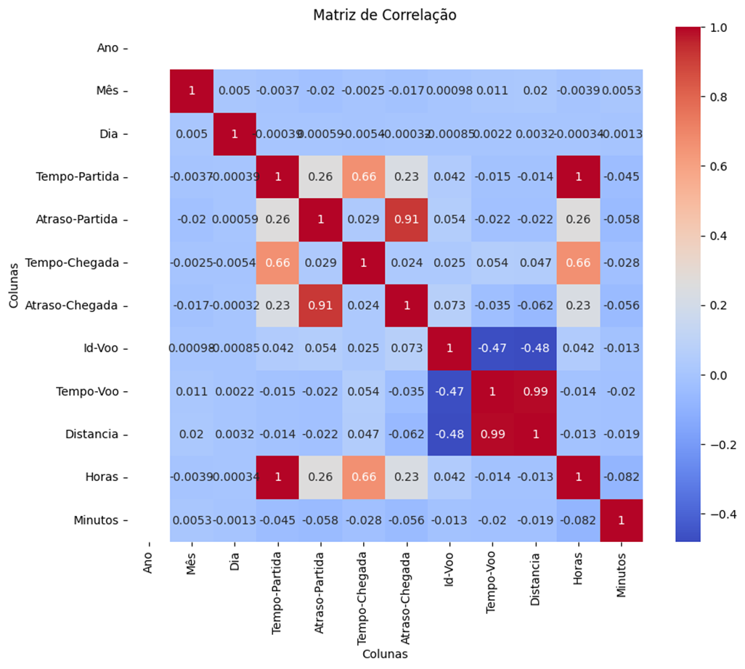
QUAIS OS PADRÕES ENCONTRADOS
Primeiro padrão e tendência
ANÁLISE
Quando há atraso na partida provavelmente haverá também atraso na chegada, portanto o gráfico ao lado representa forte correlação nos atrasos de partida e atrasos de chegada, independente do destino do voo.
Análise da empresa

Slide 9
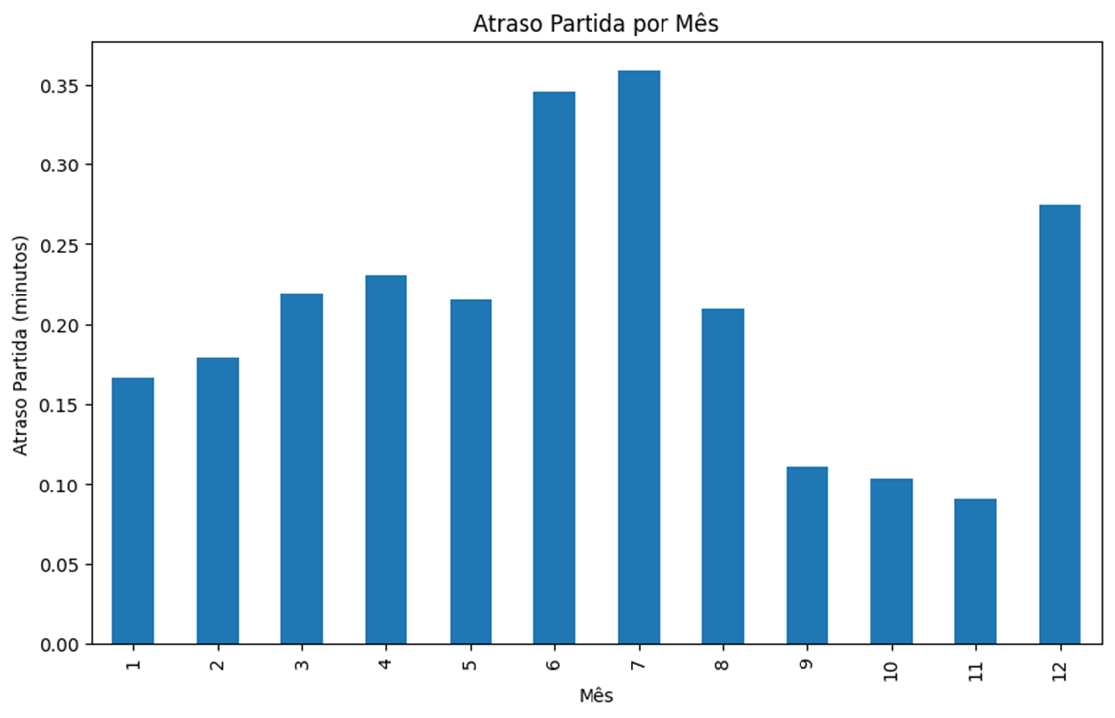
QUAIS OS PADRÕES ENCONTRADOS
Segundo padrão e tendência
MESES EM EVIDÊNCIA
É notável que os meses de junho, julho e dezembro, período possivelmente de férias há maior atrasos. Possivelmente pelo maior fluxo de pessoas e maior demanda.
Análise da empresa
MESES EM EVIDÊNCIA
O gráfico representa os atrasos em minutos por mês, referente aos Atrasos de Partida.

Slide 10
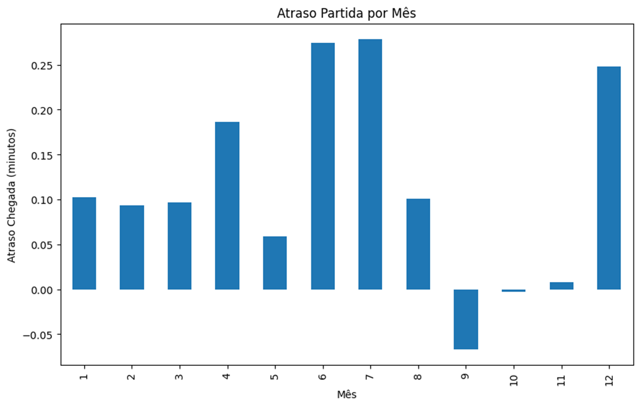
QUAIS OS PADRÕES ENCONTRADOS
Segundo padrão e tendência
MESES EM EVIDÊNCIA
É notável que os meses de junho, julho e dezembro, período possivelmente de férias há maior atrasos. Possivelmente pelo maior fluxo de pessoas e maior demanda.
MESES EM EVIDÊNCIA
Análise da empresa
O gráfico representa os atrasos em minutos por mês, referente aos Atrasos de Chegada.
MESES EM EVIDÊNCIA
1.Podem ser tomadas medidas para melhor lidar com um fluxo maior ou demanda maior, como o uso de mais aviões.

Slide 11

MUITO OBRIGADO!

